Slide 1

Knative
Teodora Stamenković 17414
Nevena Tufegdžić 17506
Prof. dr Dragan Stojanović

Slide 2

Sadržaj
1
Šta je Knative?
1
2
Osnovni delovi Knative-a
3
Implementacija
4
Primena

Slide 3

Šta je Knative?

Slide 4

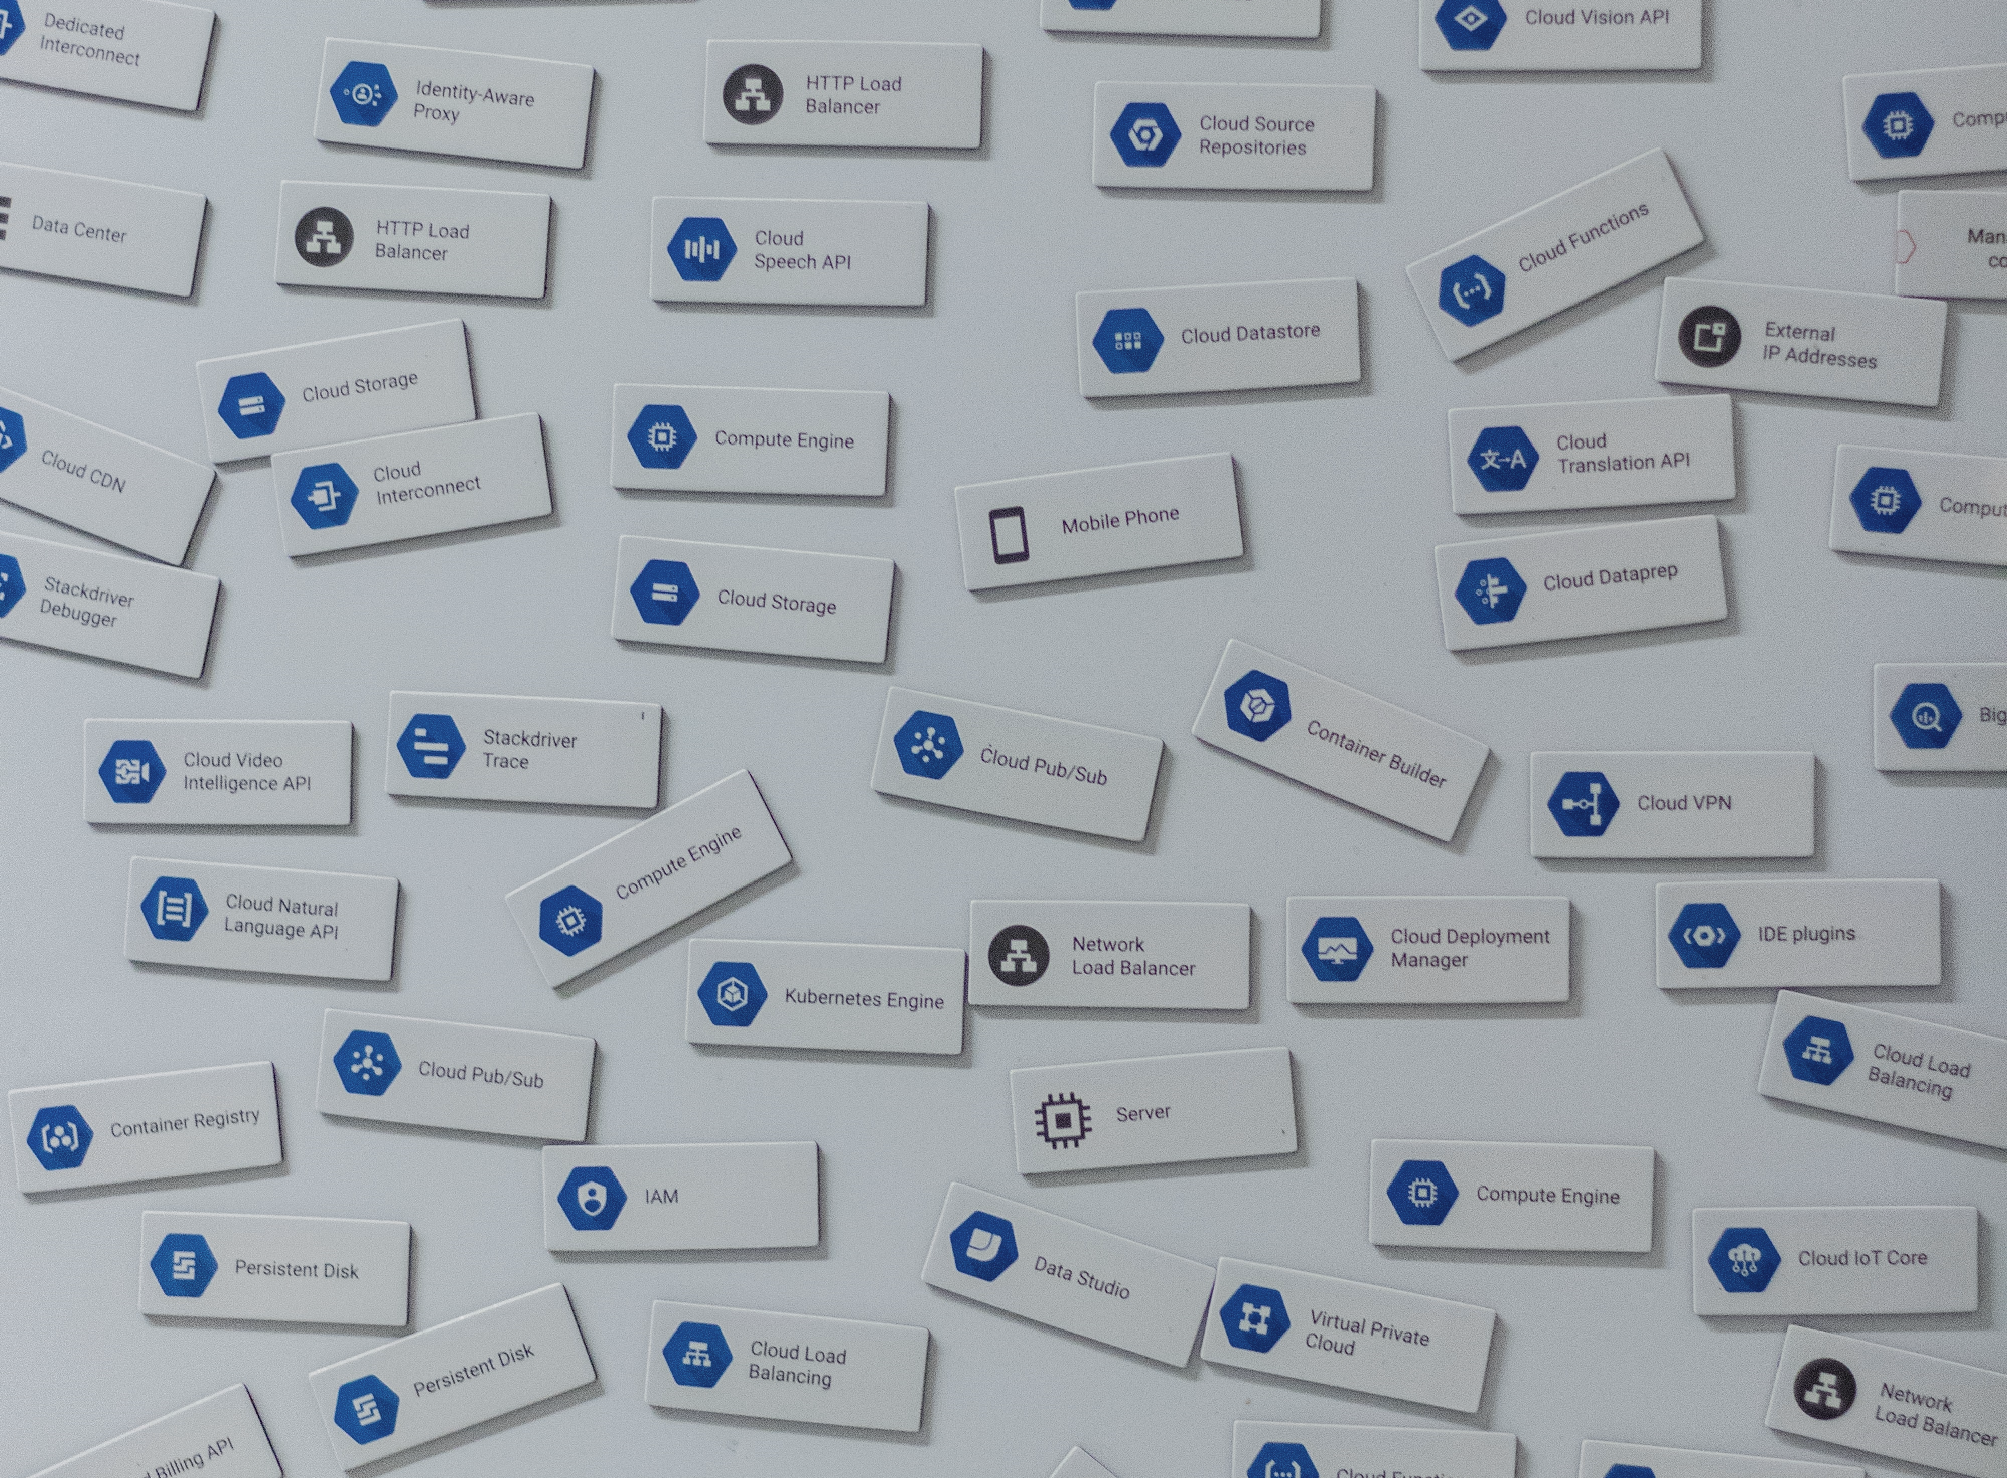
Knative je...
Serverless arhitektura
Baziran na Kubernetes-u
Odličan za optimalno korišćenje resursa
Open-source projekat
FaaS platforma

Slide 5
Servisi
Servisi su funkcije
Od njih se kreira image
Knative ekosistem brine o njihovom deployment-u i životnom veku
Pokreću se samo kada ima potrebe (zahteva)

Slide 6
Osnovni delovi Knative-a

Slide 7
Osnova Knative-a
Apstrakcija Kubernetes-a
Dodaje sloj za deployment, pokretanje i upravljanje servisima
Dve glavne komponente:
Serving
Eventing

Slide 8
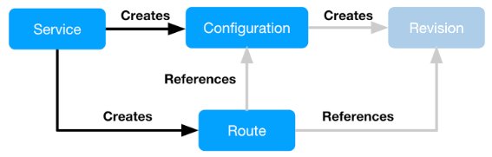
Serving
Za deployment kontejnera sa automatskim skaliranjem
Komponente: Service, Route, Configuration, Revision

Slide 9
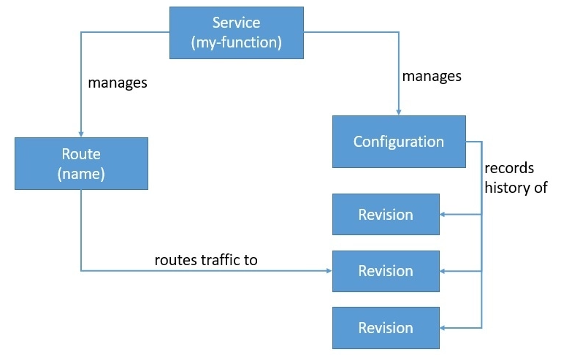
Serving

Slide 10
Eventing
Za kreiranje event-driven serverless arhitektura
Komponente: Source, Broker, Trigger, Sink
Ove komponente predstavljaju custom resurse sistema
Eventi se mogu emitovati, filtrirati i konzumirati

Slide 11
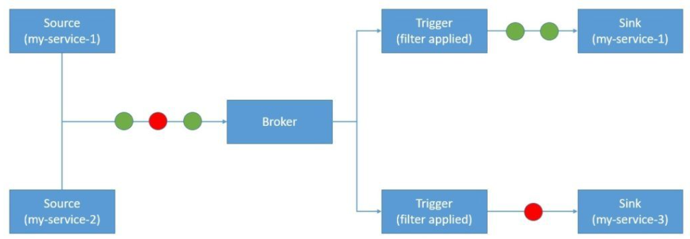
Eventing

Slide 12
Eventing
Proces:
Servis emituje event ka Broker-u
Broker predstavlja hub za event-e i prihvata event
Event se prosleđuje Trigger-ima
Trigger filtrira event na osnovu njegovih atributa
Ako je event odgovarajući za dati Trigger, prosleđuje se na povezani Sink koji ga konzumira

Slide 13
Implementacija

Slide 14
Instalacija
Potrebno je imati:
Sistem za virtuelizaciju (npr. Docker)
Kubernetes CLI – kubectl
Minikube

Slide 15
Instalacija
Konfigurisanje minicube-a:
$ minikube config set kubernetes-version v1.19.0 $ minikube config set memory 4000 $ minikube config set cpus 4
I zatim:
$ minikube delete $ minikube start

Slide 16
Instalacija
Instalacija KnativeCLI-ja:
Pošto se radi na Windows platformi, potrebno je preuzeti binary sa Knative dokumentacije:
https://storage.googleapis.com/knative-nightly/client/latest/kn-windows-amd64.exe
Kako bi se CLI koristio, potrebno je dodati ga u PATH Environment Variable

Slide 17
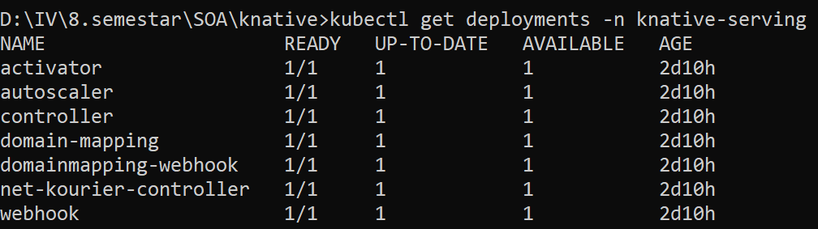
Instalacija
Instalacija Knative Serving komponente

Slide 18
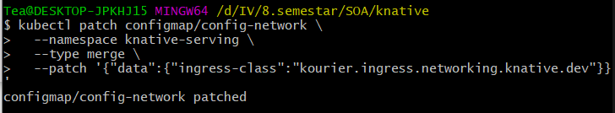
Instalacija
Instalacija networking layer-a - Kourier

Slide 19
Instalacija
Konfigurisanje DNS-a
Kako bi se pristupilo Load Balancer-u potrebno je u drugom terminalu izvršiti komandu minikube tunnel
Konfigurisati Knative Serving da koristi Kourier

Slide 20
Implementacija
Implementirana je jednostavna funkcija u NodeJS-u koja računa faktorijel broja
Nakon toga, treba napraviti Docker Image na osnovu servisa
U tu svrhu treba konfigurisati Dockerfile
Takođe je potrebno je podesiti Knative putem service.yaml fajla
Knative treba da iskoristi kreirani Docker Image i pokrene servis
U cilju demonstracije, prerađen je primer sa zvanične dokumentacije.

Slide 21
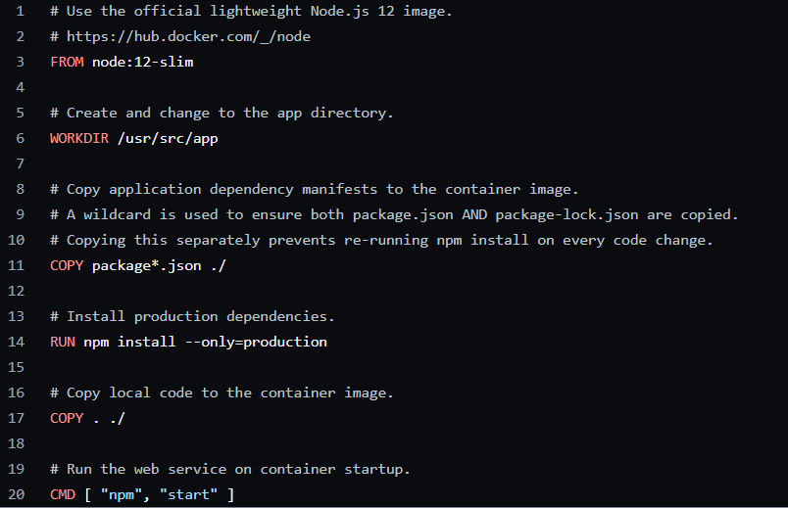
Dockerfile

Slide 22
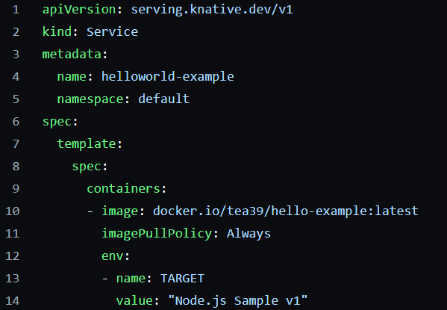
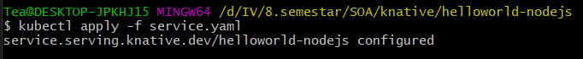
Service.yaml
Kreira se specifikacija za pokretanje Kubernetes servisa. Docker Image se uzima sa Docker Hub-a, gde je prethodno push-ovan kreirani image.
Deploy servisa:

Slide 23
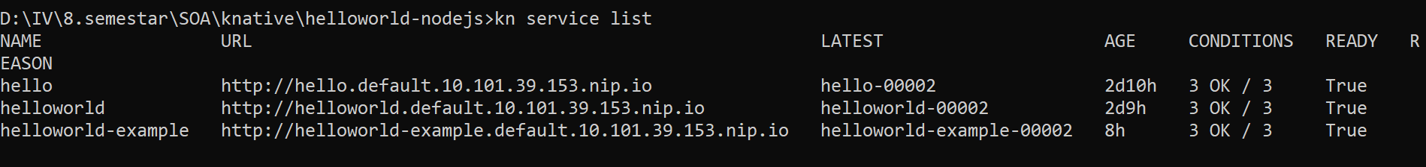
Pristup servisu
URL servisa:
Pristup:

Slide 24
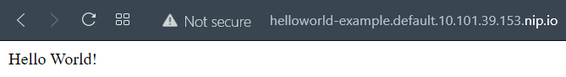
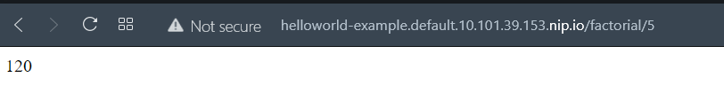
Pristup servisu

Slide 25
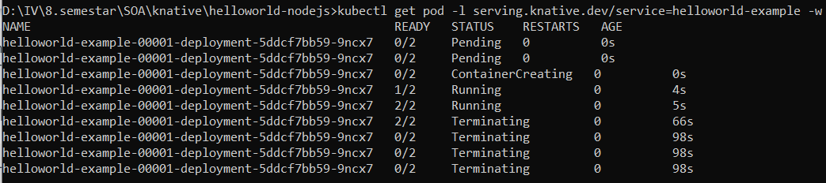
Autoskaliranje
Knative je dobar iz razloga što podržava automatsko skaliranje pomoću Knative Pod Autoscaler-a
Pod se startuje ako postoji povećana potražnja, a stopira ako ne postoje dolazeći zahtevi
Situacija kada ne postoje zahtevi:

Slide 26
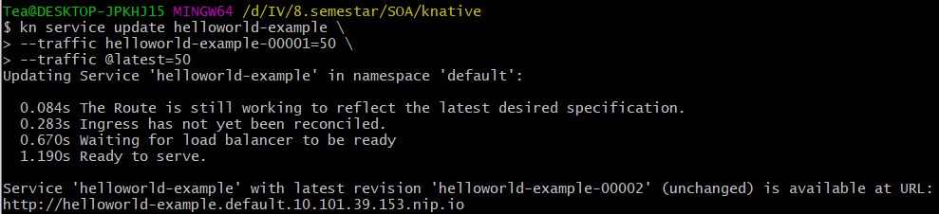
Traffic Splitting
Default ponašanje je da svi zahtevi odlaze ka poslednjoj reviziji
Može se podesiti da određeni zahtevi idu ka nekoj drugoj reviziji – traffic splitting

Slide 27
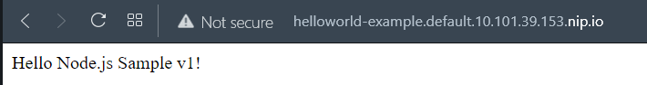
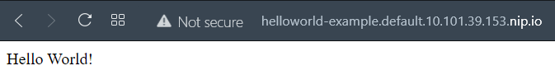
Traffic Splitting

Slide 28
Primena
Lakši deployment preko Kubernetes-a
Autoscaling se može vršiti lako, programer ne vodi računa o iskorišćenosti resursa
Knative sam alocira i dealocira resurse po potrebi
za FaaS na Kubernetes-u
Pruža autoscaler i request-based aktivaciju servisa

Slide 29


HVALA NA PAŽNJI!
Nevena Tufegdžić
17506
Teodora Stamenković 17414
Računarstvo i informatika

